Slide 1
Деловая игра - это анализ ситуации, в которую включены обратная связь и фактор времени.
Деловая игра - устройство для воспроизведения процессов согласования хозяйственных интересов.
Деловая игра - это групповое упражнение по выработке последовательности решений в искусственно созданных условиях, имитирующих реальную производственную обстановку.

Slide 2
Имитационная игра – игра, являющаяся имитационной моделью, которая предназначена для изучения процессов функционирования организационно-экономических систем.
Деловая игра - это своеобразная система воспроизведения управленческих процессов, имеющих место в прошлом или возможных в будущем, в результате которой устанавливается связь и закономерности существующих методов выработки решении на результаты производства в настоящее время и в перспективе.
Деловая игра - это творение игрового образа в ходе имманентного преодоления добровольно принятых правил.
Управленческая имитационная игра - это имитационная модель функционирования организации.

Slide 3
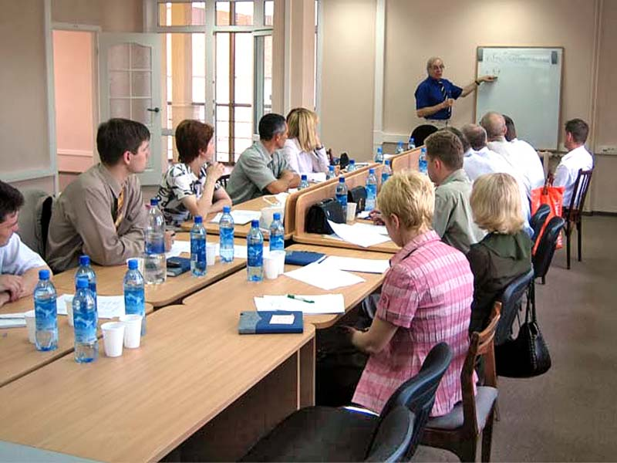

Slide 4
«Перестройка производства в связи с резким изменением производственной программы».
Ее участниками стали студенты ВУЗов и руководители предприятий,
играли в выходные дни на территории фабрики «Красный ткач».
Свободные высказывания участников, множество вариантов решения проблем,
наработанные в ходе деловых игр, сделали этот вид деятельности опасным
и не совместимым с режимом тотальной регламентации,
и их судьба с 1938 г. замерла на десятилетия.
Впервые применение игр в хозяйственной сфере было осуществлено в СССР в 1932 году на Лиговском
заводе пишущих машин для обучения персонала в условиях освоения новой продукции.
Деловая игра, направленная на решение производственных проблем,
была проведена в 1932 году Марией Мироновной Бирнштейн и называлась

Slide 5
Первая машинная игра была создана в 1955 году в США. Она имитировала снабжение баз ВВС.
В 1955 г. Американская ассоциация управления разработала игру «Имитация решений в высшем управленческом звене» и испытала ее на ежегодном семинаре в Саранак Лейк в 1957 г.
Там впервые появился термин «деловая игра».
Разработка деловых игр основывается на психологических исследованиях, само возникновение активных групповых методов связано с определенной парадигмой.
В рамках этой парадигмы была идея децентрации, высказанная Ж. Пивче и переосмысленная Л.С. Выгодским.

Slide 6
В 1970-80 годы в стране произошел всплеск деловых игр, различных по методике проведения. Это было связано с появлением понятия «человеческий фактор» как ведущего в эффективной организации производства, что где-то на 10 лет отстало от фундаментального западного понятия «человеческий ресурс». Введение целевого менеджмента, группового обучения рабочих, проведение игр в виде совещаний, а затем иных форм привлечения сотрудников к управлению организацией берет свое начало в модели «человеческие отношения».
В этот период появляются целые школы обучающих игр: школа В.К.Тарасова (Таллин), эмоционально-игровая методика Е.В.Гильбо (Ленинград), ролевые игры в тренинге, деловые игры в педагогике.
Новаторами в методике преподавания деловых игр явились ВУЗы. Насчитывается более 1000 различных видов обучающих игр.
У истоков изучения процесса принятия группового решения стояли исследования школы К. Левина, показавшие эффективность групповой деятельности в изменении социальных установок, в повышении учебной мотивации и Эго-вовлечености.

Slide 7
Классификация имитационных игр
Название игры | Цель игры
1 | 2
машинная | моделирование игровой ситуации с использованием ЭВМ
ручная | моделирование игровой ситуации без использования ЭВМ
исследовательская | формирование нового знания, не получившего ранее отображения в виде публикаций, докладов, лекций, сообщений, методик, инструкций
учебная | формирование у игроков знания, не известного им, но уже отображенного в системе знаний с помощью каких-либо средств коммуникации, а также воспитание навыков, качеств, умений
конкретная | познание конкретных систем и выработка умений действовать в них
абстрактная | воспитание качеств, необходимых для успешной деятельности в широком классе систем.

Slide 8
Основные атрибуты деловых игр:
1. Игра имитирует тот или иной аспект целенаправленной человеческой деятельности.
2. Участники игры получают роли, которые определяют различие их интересов и побудительных стимулов в игре.
3. Игровые действия регламентируются системой правил.
4. В деловой игре преобразуются пространственно-временные характеристики моделируемой деятельности.
5. Игра носит условный характер.
6. Контур регулирования игры состоит из следующих блоков: концептуального, сценарного, постановочного, сценического, блока критики и рефлексии, судейского, блока обеспечения информацией.

Slide 9
Классификация деловых игр
1.По времени проведения:
- без ограничения времени;
- с ограничением времени;
- игры, проходящие в реальное время;
- игры, где время сжато.
2.По оценке деятельности:
- балльная или иная оценка деятельности игрока или команды;
- оценка того, кто как работал, отсутствует.
3.По конечному результату:
- жесткие игры – заранее известен ответ (например, сетевой график), существуют жесткие правила;
- свободные, открытые игры – заранее известного ответа нет, правила изобретаются для каждой игры свои, участники работают над решением неструктурированной задачи.

Slide 10
5.По методологии проведения:
-луночные игры – любая салонная игра (шахматы, “Озеро”, “Монополия”). Игра проходит на специально организованном поле, с жесткими правилами, результаты заносятся на бланки;
4.По конечной цели:
-обучающие – направлены на появление новых знаний и закрепление навыков участников;
-констатирующие - конкурсы профессионального мастерства;
-поисковые – направлены на выявление проблем и поиск путей их решения.

Slide 11
-ролевые игры – каждый участник имеет или определенное задание, или определенную роль, которую он должен исполнить в соответствии с заданием;
-имитационные – имеют цель создать у участников представление, как следовало бы действовать в определенных условиях ("Межцеховое управление" – для обучения специалистов ПДО, "Сбыт"- для обучения менеджеров по продажам и т.д.);
-организационно - деятельностные игры (Г.П.Щедровицкий) – не имеют жестких правил, у участников нет ролей, игры направлены на решение междисциплинарных проблем. Активизация работы участников происходит за счет жесткого давления на личность;
- эмоционально - деятельностные игры (Е.В.Гильбо, 1980-е) – избегают жестких правил, имитируют конкурентные или зависимые отношения, раскрывают личностный потенциал, ориентированы на обучение и личностный рост. По сути, представляют собой форму тренингов;
-групповые дискуссии – связаны с отработкой проведения совещаний или приобретением навыков групповой работы. Участники имеют индивидуальные задания, существуют правила ведения дискуссии (например, игра “Координационный Совет”, “Кораблекрушение”);

Slide 12
- ансамблевые игры (Ю.Д.Красовский) - формируют управленческое мышление у участников, направлены на решение конкретных проблем предприятия методом организации партнерского делового сотрудничества команд, состоящих из руководителей служб.
-инновационные игры (В.С.Дудченко) – формируют инновационное мышление участников, выдвигают инновационные идеи в традиционной системе действий, отрабатывают модели реальной, желаемой, идеальной ситуаций, включают тренинги по самоорганизации;

Slide 13
-Выработка решений
-Проектирование. Решения, полученные на предыдущем этапе, должны быть глубоко
проработаны и обоснованы.
-Программирование. Разработка проекта.
- Обучение. Одна из основных целей в игре - обучить участников специальным методам и средствам ориентирования в нестандартных ситуациях и решения проблем.
- Исследование.
- Тренировка. Поведение в новых обстоятельствах требует новых навыков и умений. Тренировка должна решать проблему создания у участников ориентации на новое.
Рекреация. Для того чтобы цели в игре были достигнуты, у всех участников должна быть высокая работоспособность.
Краткое описание основных подпрограмм, в соответствии с которыми строится деловая игра.

Slide 14
Чем тренинг отличается от деловой игры
Сейчас в России (ПМР) стало модным менеджмент пропускать через призму маркетинга.
Топ-менеджеры солидных компаний уже владеют не только финансовыми, юридическими и экономическими инструментами, но и знаниями в области маркетингового управления. В наше время незнание в области продвижения продукта чревато выпадением из конкурентной борьбы за рынки сбыта и пристрастия потребителей.

Slide 15
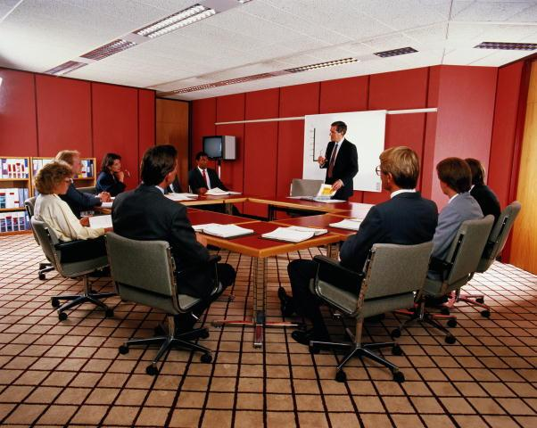
«Деловая игра – это имитация, моделирование, упрощенное воспроизведение реальной экономической ситуации в игровой форме. В деловой игре каждый участник играет роль, выполняет действия, аналогичные поведению людей в жизни, но с учетом принятых правил игры. Деловые игры применяются в качестве метода и средства практического обучения экономике, бизнесу, служат средством познания норм экономического поведения, освоения процессов принятия экономических решений».
Словарь по общественным наукам трактует: «Тренинг – систематическая тренировка или совершенствование определенных навыков и поведения участников тренинга. Различают тренинг делового общения, тренинг продаж, перцептивный тренинг, поведенческий тренинг, тренинг чувствительности, ролевой тренинг, видеотренинг и др.»
Итак, в чем же отличие тренинга от деловой игры?

Slide 16
Специфические черты и основные парадигмы тренинга
Специфическими чертами тренингов, позволяющими выделять их среди других методов практической психологии, являются:
-соблюдение ряда принципов групповой работы;
-нацеленность на психологическую помощь участникам группы в саморазвитии, при этом такая помощь исходит не только (а порой и не столько) от ведущего, сколько от самих участников;
-наличие более или менее постоянной группы (обычно от 7 до 15 человек), периодически собирающейся на встречи или работающей непрерывно в течение двух-пяти дней (так называемые группы-марафоны);
-определенная пространственная организация (чаще всего – работа в удобном изолированном помещении, участники большую часть времени сидят в кругу);
-акцент на взаимоотношениях между участниками группы, которые развиваются и анализируются в ситуации «здесь и теперь»;
-применение активных методов групповой работы;
-объективация субъективных чувств и эмоций участников группы относительно друг друга и происходящего в группе, вербализованная рефлексия;
-атмосфера раскованности и свободы общения между участниками, климат психологической безопасности.

Slide 17
1) тренинг как своеобразная форма дрессуры, при которой жесткими манипулятивными приемами при помощи положительного подкрепления формируются нужные паттерны поведения, а при помощи отрицательного подкрепления «стираются» вредные, ненужные, по мнению ведущего;
2) тренинг как тренировка, в результате которой происходит формирование и отработка умений и навыков эффективного поведения;
3) тренинг как форма активного обучения, целью которого является, прежде всего, передача психологических знаний, а также развитие некоторых умений и навыков;
4) тренинг как метод создания условий для самораскрытия участников и самостоятельного поиска ими способов решения собственных психологических проблем.
Тренинги, будучи формой практической психологической работы, всегда отражают своим содержанием определенную парадигму того направления, взглядов которого придерживается психолог, проводящий тренинговые занятия. Таких парадигм можно выделить несколько:

Slide 18
Разное понимание психологического смысла тренинга находит свое отражение и в разнообразии названий специалиста, проводящего тренинг: ведущий, руководитель, директор группы, тренер, эксперт, и др.
Разумеется, далеко не каждый проводимый тренинг можно уверенно отнести к какому-либо одному из выделенных видов, поскольку обычно перед тренингом ставится не одна, а несколько частных задач, решение которых может осуществляться сквозными методами разных направлений. Кроме того, в литературе не раз подчеркивалась значительная роль личности ведущего тренинговой группы, индивидуальный стиль и особенности которого могут порой идти вразрез с парадигмой того психологического направления, в котором он работает, и иметь большее значение, чем применяемые им методики и приемы.

